Slide 1
Temario
Maquinas de Estado: El porque de su uso
Maquinas de Estado: Conceptos básicos
Maquinas de Estado: Patrones de diseño
Programación de Maquinas de Estado
Ejemplos prácticos

Slide 2
Maquinas de Estados: ¿Porque usarlas?.
Las máquinas de estado son utilizadas en muchos tipos de soluciones.
En los sistemas embebidos encontramos un lugar propicio para su uso.
Los sistemas embebidos son sistemas reactivos.
Su propósito principal es responder y/o reaccionar a las estímulos de su entorno.

Slide 3
Maquinas de Estados: ¿Porque usarlas?.
El diseño de estos sistemas es un proceso complejo, que requiere la integración de métodos de diseño tanto en hardware como en software para cumplir con los requerimientos funcionales y no funcionales.
Las Máquinas de Estado Finito (MEF/FSM) son una poderosa herramienta matemática y gráfica para especificar el comportamiento de sistemas reactivos.

Slide 4
Maquinas de Estados: Conceptos básicos.
Un FSM es un modelo de cálculo abstracto que se utiliza para diseñar tanto software y circuitos lógicos secuenciales.
En general, con FSM podemos almacenar el contexto de un objeto en un momento dado y como opera con eventos de entrada para cambiar el mismo y/o provocar una acción o una salida dado el cambio.

Slide 5
Maquinas de Estados: Conceptos básicos.
El contexto se llama estado, que captura los aspectos relevantes de la historia del objeto.
Un FSM puede tener un número finito de estados.
El cambio de un estado a otro se llama transición.

Slide 6
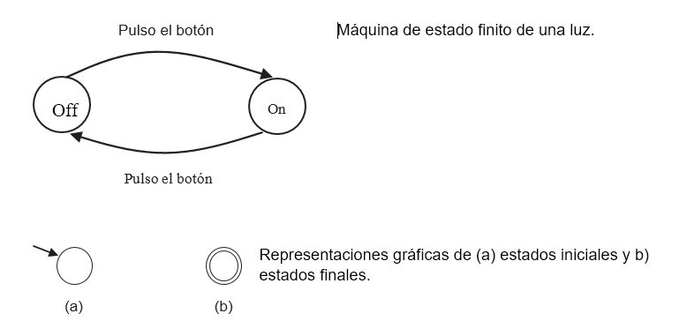
Maquinas de Estados: Conceptos básicos.

Slide 7
Maquinas de Estados: Conceptos básicos.
Existen dos tipos de FSM: automatización finita determinista (DFA) y automatización finita no determinista (NDFA).
Un DFA también se conoce como un aceptador finito determinista, una máquina que acepta y rechaza la secuencia finita de entradas y solo tiene una única posible ejecución del autómata para cada secuencia de entrada.
En un NDFA, dado un estado y una entrada, puede haber más de un estado siguiente, o un estado puede pasar de un estado a otro sin ninguna entrada, o no hay ningún estado siguiente en absoluto para alguna entrada dada.

Slide 8
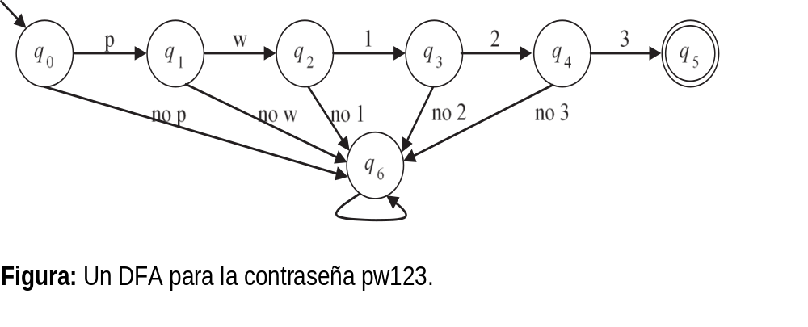
Maquinas de Estados: Conceptos básicos.
Por ejemplo, el DFA que se muestra en la figura siguiente solo aceptará una contraseña de "pw123." Todas las demás cadenas de entrada llevarán a la máquina al error y al estado muerto q6.

Slide 9
Maquinas de Estados: Ejemplo
Diagrama de estado de una caja fuerte
Considere una caja fuerte que está bloqueada con un código 2-0-1-7.
Los estados que nos interesan son los siguientes:
Estado q0: bloqueado, sin entrada significativa.
Estado q1: bloqueado, con una secuencia de entrada que termina con un "2"
Estado q2: bloqueado, con una secuencia de entrada que termina con un "2-0"
Estado q3: bloqueado, con una secuencia de entrada que termina con un "2-0-1“
Estado q4: desbloqueado (después de una secuencia de entrada que termina con un "2-0-1-7"

Slide 10
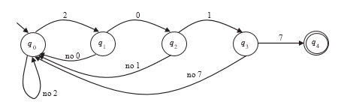
Maquinas de Estados: Ejemplo

Slide 11
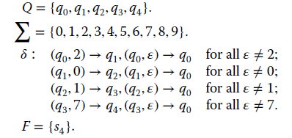
Representación matemática
Modelo matemático de FSM determinístico DFA.
Su representación matemática es la siguiente:

Slide 12
Programación de máquinas de estado finito
Como uno de los patrones de diseño más populares, los FSM se implementan en muchas aplicaciones integradas en tiempo real.
Hay dos enfoques comunes para implementar un FSM:
Uno es usando instrucciones condicionales
Otro enfoque para implementar máquinas de estado se basa en tablas

Slide 13
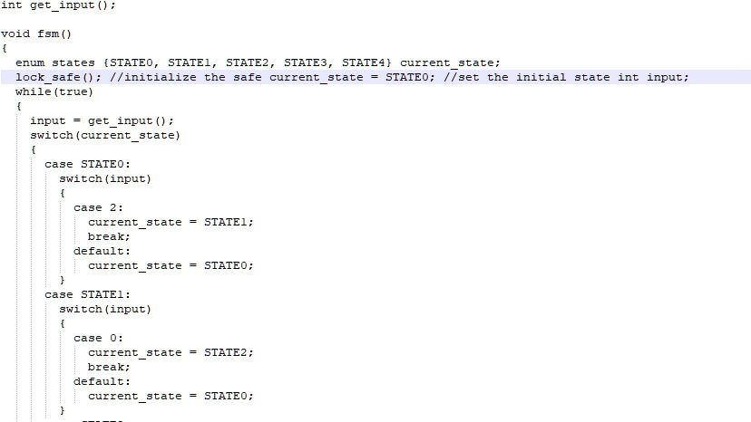
Programación de máquinas de estado finito

Slide 14
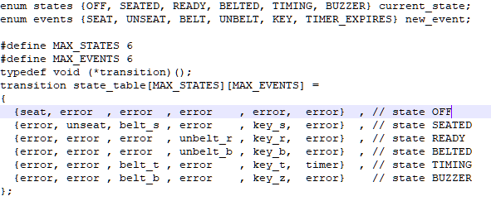
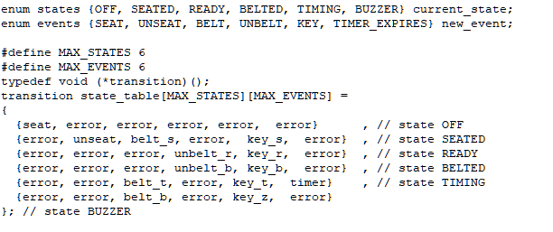
Programación de máquinas de estado finito

Slide 15
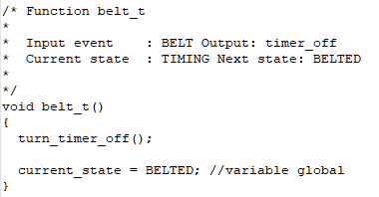
Programación de máquinas de estado finito

Slide 16
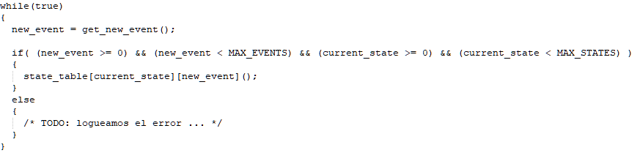
Programación de máquinas de estado finito

Slide 17

Preguntas

